Slide 1
Kognitivní deficity způsobené užíváním návykových látek

Slide 2
dlouhodobé užívání většiny návykových látek je spojeno s prokazatelně negativním vlivem na KF
mezi jednotlivými typy návykových látek existují velmi zásadní rozdíly v potenciálu rizikovosti

Slide 3
Kognitivní poruchy způsobené užíváním alkoholu
krátkodobé poruchy KF vyvolané alkoholem
  dezinhibice, zhoršená pozornost, zhoršený úsudek, narušení osobních činností, setřelá řeč,..
negativní přechodný vliv odvykacího stavu na KF (Seifert, 2003)
  závažnější – opakované odvykací stavy mohou vést k dlouhodobému poškození KF (Duka, 2003)
dlouhodobější poruchy KF
  alkohol zhoršuje komunikaci mezi mozkovými buňkami
  zobrazovací metody – alkohol poškozuje zejména bílou mozkovou hmotu, ale i vlastní neurony v šedé hmotě – k úbytku mozkové tkáně dochází zejména v čelním laloku, postižen je i mozeček, limbický systém
  až polovina závislých na alkoholu vykazuje NPS postižení – od mírných až k těžkým (Oscar-Berman, Marinkovic, 2003)
  i mírné poškození vede k horším studijním a pracovním výsledkům – nejčastěji poruchy paměti – slova i geometrické obrazce

Slide 4
poškození paměti může přetrvávat, i když spotřeba alkoholu klesne
poškození KF alkoholem může nastat i u lidí, kteří nejsou na alkoholu závislí – důležitá je dávka alkoholu
  dlouhodobě denní dávka 60-72g alkoholu – některé známky zhoršení KF
  64-108g – mírný kognitivní deficit; 120g a více – středně závažné poškození
  (60g = cca 2l piva a 3 „dvoudeci“ vína nebo 180 ml destilátu)
kombinace alkoholového postižení a postižení související se stárnutím
  často vznik po úmrtí partnera; velké riziko pádu a úrazů hlavy
  alkohol také zhoršuje průběh ve vyšším věku častých duševních poruch – deprese, poruchy paměti, stavy zmatenosti
  negativní účinky alkoholu se sčítají se stárnutím

Slide 5
kombinace alkoholového postižení a postižení v důsledku úrazů hlavy
  častá kombinace
  kognitivní a emoční problémy způsobené úrazem hlavy i alkoholem, pokud nejsou náležitě léčeny, mohou vést k rychlému zhoršování stavu
fetální alkoholový syndrom s ARND
  k nejčastějším příčinám vrozených vývojových vad – kromě jiných symptomů nižší intelekt, poruchy chování,…
  ARND – alcohol related neurodevelopmental disorder

Slide 6
KD způsobené užíváním nikotinu
prevalence kuřáků mezi psychiatrickými pacienty 2-3x větší než v normální populaci
nikotin může být účinný při nápravě KD – stimulace nikotinových receptorů vede ke zlepšení pozornosti, bdělosti a krátkodobě paměti (Potter, Newhouse,2004; …)
KF jsou také ovlivňovány interakcí nikotinového systému s dopaminergním a glutamátovým neuromediátorovým systémem
studie s transdermálně podávaným nikotinem u pacientů s AD, SCH, ADHD – zlepšení pozornosti (Levin, Detvani, 2002)
další výzkumy ale zpochybňují pozitivní efekt nikotinu u zdravých kuřáků ( Newhouse, Potter, Singh, 2004)
naopak odvykací stav při nikotinu – zhoršení výkonnosti, tam kde je velká potřeba pozornosti (studie u vojenských pilotů)
prenatální expozice nikotinu – prostupuje placentou – faktor zvyšující riziko ADHD, KD obecně (Laucht, 2002; Nordberg, 2002; …)

Slide 7
KD způsobené užíváním stimulancií
metamfetamin – pervitin; amfetamin, kokain
u osob po jednorázovém podání dochází ke snížení únavy a zvýšení kognitivní výkonnosti, bez zvýšení tendence k impulzivním odpovědím na podněty; také zrychlení reakčního času
u lidí s vysokou kapacitou pracovní paměti před jeho podáním se může následný kognitivní výkon zhoršovat
chronický uživatel – problémy v motivační a behaviorální oblasti, emoční instabilita, impulzivita, agrese, deprese, anhedonie, motorické problémy, problémy v oblasti pozornosti a kognice
deficity
  ve výkonech v paměťových testech, např. znovuvybavení si sluchových podnětů
  v percepčně-motorickém tempu, reakčním čase
  v inhibici a koncentraci pozornosti
  při řešení problémů, zacházení s informacemi, abstraktním myšlení a mentální flexibilitě

Slide 8
bývalí uživatelé, kteří abstinují (5 dní nebo několik let – stále zhoršený výkon v testech, které si vyžadují
  schopnost inhibovat relevantní informace a koncentrovat svoji pozornost
  rozhodovat se
  používat fce paměti, zejména krátkodobou paměť
  zpracovávání prostorových úloh a organizaci informací
  schopnost učit se
  různé deficity v motorických úlohách – podobné Parkinsonským sy a deficity ve verbální fluenci
obě skupiny – současní i abstinující uživatelé stimulancií – prokazují intaktní výkon v inteligenci

Slide 9
KD způsobené užíváním MDMA
extáze; postihuje zejména serotonergní systém – podílí se na kontrole afektivity, impulzivity a agrese, sociálního chování, spánku a KF
časté – polymorfní užívání drog
poruchy krátkodobé paměti, střednědobé paměti, vizuální paměti, pracovní a epizodické paměti, paměti pro nové informace, poruchy exekutivních fcí, soudu a úsudku, sémantické rekognice
obecné ukazatele inteligence a PM výkon – také jisté abnormality
ve většině studií – korelace mezi tíží deficitu a množstvím užité drogy
polymorfní uživatelé mají větší KD
  speciálně kombinace kanabinoidů a MDMA vede k horším výsledkům
interpetaci výsledků komplikuje častý nedostatek spánku – spánková deprivace – negativní vliv na KF a na emotivitu
subklinické kog. poškození nemusí být uživateli zaznamenáno po velmi dlouhé období – KD se může projevit až po mnoha letech

Slide 10
KD způsobené užíváním konopných drog
nejrozšířenější
během akutní intoxikace postižena krátkodobá paměť a pozornost, schopnost učit se, reakční čas a koordinace a motorické fce
narušení závislé na množství THC
uživatelé marihuany v důsledku lepší sebereflexe opatrnější a méně inklinují k riskování na silnici než uživatelé alkoholu
studie podporují existenci krátkodobého vlivu užívání konopných drog na pozornost, schopnost vykonávat motorické úkoly a na krátkodobou paměť
u krátkodobých uživatelů nejsou poškození natolik závažná, aby ovlivňovala kognitivní fungování v běžném životě
délka užívání je klíčovým faktorem ve vývoji poškození KF; jedinci, kteří ji začnou užívat v raném věku (před 15. rokem života)
ireverzibilní dopad dlouhodobého užívání konopných drog na KF nebyl doposud prokázán a neexistuje mezi odborníky konsenzus

Slide 11
u těžkých uživatelů přetrvává reverzibilní snížení KF až 28 dní po zahájení abstinence, dle jiné studie několik týdnů
dlouhodobé užívání ale neprodukuje tak závažné zhoršení paměti, pozornosti a dalších KF, jaké nacházíme u chronických uživatelů alkoholu
spíše produkuje narušení paměti méně závažného rozsahu, zejména v oblasti pozornosti, organizace a integrace komplexních informací
lidé s poruchami učení jsou více náchylní k deficitům paměti
u dlouhodobých uživatelů deficity především
  v koncentraci, selektivitě a oscilaci pozornosti
  v krátkodobé paměti, verbální paměti a pracovní paměti
  v zaznamenání, organizování a používání nových informací
  v percepčně motorickém tempu a reakčním čase
  ve schopnosti učit se

Slide 12
KD způsobené užíváním opioidů
látky strukturně odvozené od morfinu, vyvolávající pocity euforie
používány zejména při léčbě bolesti
metodologický problém – bolest sama může způsobit narušení KF; u pacientů trpících chronickou bolestí způsobenou nádorovým onemocněním – pacienti horší výsledky v testech na reakční čas a pozornost než kontrolní skupina
studie u pacientů s chronickou nemaligní bolestí – studie s nejpřísnějším designem (Raja, 2002) – nezjistila žádné kognitivní narušení spojené s užíváním opioidů
rozporuplně výsledky
samotné dlouhodobé užívání opioidů pro tlumení bolesti neovlivňuje NPS výkon
bolest a fční narušení mohou způsobit větší NPS narušení než opioidy
KD způsobené kontrolovaným užíváním pod lékařským dohledem jsou velice mírné – zpožděné vybavování, narušené kódování a zpracování verbálních informací, snížení rychlosti, koncentraci a přesouvání pozornosti, znovuvybavování obrázků, pracovní paměť, jemnou motorickou koordinaci

Slide 13
KD u uživatelů heroinu
  narušení v paměti a prostorové orientaci
  chronické užívání vede ke změnám v dopaminergní neurotransmisi – což vede k narušenému zpracování kognitivních a emočních informací, narušení exekutivních fcí – zejména schopnosti plánovat
  opět časté polymorfní užívání dalších drog
  obecně – deficity především v koncentraci a přenášení pozornosti, schopnosti plánovat, řešení problémů, prostorové paměti, verbální plynulosti, prostorové orientaci, abstraktním uvažování, pracovní paměti a PM tempu
KF pacientů metadonové substituční terapie
  studie nalezly pouze minimální narušení KF – zejména v PM tempu, verbální paměti, paměti na složité páry slov, krátkodobé paměti, pozornosti a řešení problémů

Slide 14
KD způsobené užíváním těkavých látek
jsou přítomny v široké škále produktů pro domácnost – barvy, lepidla, ředidla, éter, čistící prostředky, odlakovače, deodoranty, plyn do zapalovačů,…
sedativní účinek
snížení KF, obtížná koordinace pohybů, postižení zrakových a sluchových fcí
jednorázové vystavení i vysoké dávce je spojeno s plnou reverzibilitou KF
poškození dlouhodobým užíváním je pomalu a ne zcela reverzibilní a po přerušení nemá obvykle progresivní charakter
důsledkem dlouhodobého užívání je nespecifická encefalopatie až organický psychosyndrom – zahrnuje delirium, demenci, halucinózu, osobnostní změny a nápadné zhoršení paměti nebo výbavnosti minulých zkušeností a obtížnou koncentraci pozornosti
po několikadenním užívání je silná potřeba pokračovat, po přerušení mírný abstinenční syndrom
lidé vystavení těkavým látkám v zaměstnání – minimální poškození – mírné deficity učení, paměti, pozornosti, prostorové orientace, PM tempa, tremor, narušení jemné motoriky a koordinace očí a rukou
  např. styren narušuje diskriminaci barev, zejména modrou a žlutou; toluen na diskriminaci barev nemá přímý vliv

Slide 15
DIAGNOSTIKA kd U UŽIVATELŮ NÁVYKOVÝCH LÁTEK
specifikem je situace, za které se tito pacienti k vyšetření dostávají – většinou v souvislosti s jinými obtížemi, než-li KD (při vstupu do detoxifikačních programů, léčebných programů,…)
mnozí z uživatelů nechtějí a odmítají dávat do souvislosti své problémy, včetně kognitivních, s užíváním návykové látky
u části z nich další závažné psychiatrické obtíže – komplikují diagnostiku, i léčbu, odhad prognózy
běžné metody nedostatečné, vhodné použít NPS diagnostické metody
není ustálen specifický diagnostický postup

Slide 16
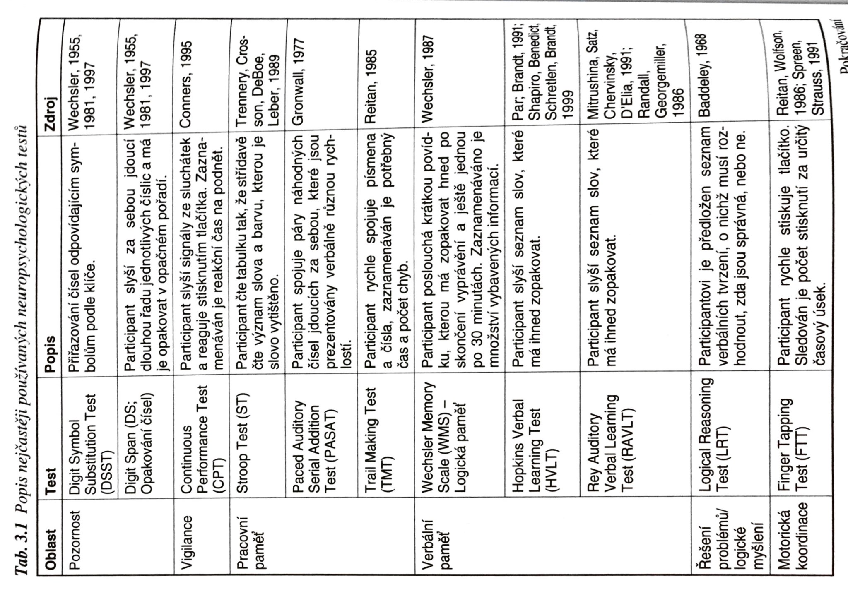
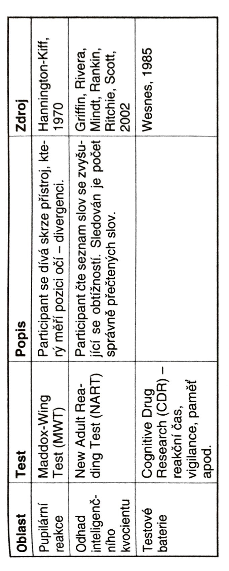

Slide 17
DIAGNOSTIKA kd U UŽIVATELŮ NÁVYKOVÝCH LÁTEK
musí být zohledněno:
  délka a průběh drogové anamnézy
  typ užívané návykové látky (či kombinace u polymorfních uživatelů)
  výskyt psychiatrických poruch či onemocnění v minulosti (závislosti mají obecně vysoký výskyt komorbidních pacientů)
  současná přítomnost jiné psychiatrické poruchy či onemocnění
  celková životospráva a životní styl pacienta
každá z těchto rovin se na případných KD podílí určitým způsobem, který má významné konsekvence z hlediska možných léčebných a rehabilitačních možností
specifikem léčby a rehabilitace KD asociovaných s užíváním návykových látek je nutnost zařazení pacientů do adekvátního léčebného programu
  ten musí respektovat multifaktoriální podmíněnost problémů spojených s návykovými látkami
  umožnit komplexní přístup k pacientovi a jeho specifickým potřebám

